Slide 1
Mobiililaitteet koulussa
Tervon yhtenäiskoulun järjestyssäännöt

Slide 2
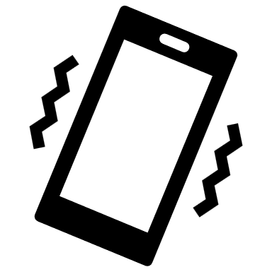

Mikä on mobiililaite?
Kannettavaksi suunniteltua digitaalinen laite, joka soveltuu tiedon tai median käsittelyyn tai langattoman tiedon siirtoon. Esim.:
-puhelin
-tabletti
-kannettava tietokone
-kuulokkeet
-kellopuhelin
-älykello jne.

Slide 3
Saako käyttää?
Ei ilman lupaa. Lääkehoito ookoo, rehtori myöntää luvan.
Ei käytetä oppitunnilla välkällä, ruokailussa, ei ollenkaan.
Kouluaikaan sisältyy myös 15 min ennen ja jälkeen koulupäivän. Laitteet pysyvät siis repussa ennen koulupäivää ja esim. koulukyytiä odottaessa.
Retkistä ym. voidaan sopia oman open kanssa erikseen.

Slide 4
Miten säilytetään?
Alakoululaiset säilyttävät omassa luokassa open osoittamassa paikassa.
Yläkoululaisilla lukittava kaappi koulun ruokalassa.
Laitteet tuodaan koulun alettua säilytykseen (aamulla ohjaaja avaa ja lukitsee kaapin) ja viimeisen tunnin opettajat avaavat kaapin koulupäivän päätyttyä.
Jokaisen laitteelle on kaapissa oma, nimetty paikka. Toisten laitteisiin ei kosketa.

Slide 5
Mitä seuraa, jos en tottele?
-Jos sinulla on mobiililaite luvattomasti käytössä, siitä tulee Wilma-merkintä ja opettaja/ohjaaja pyytää sinua viemään laitteen säilytykseen.
Jos et suostu viemään, siitä seuraa jälki-istunto.
Jos viet, mutta Wilma-merkintöjä tulee samasta asiasta lisää, seuraa kasvatuskeskustelu. Kasvatuskeskustelu tulee viiden (5) merkinnän jälkeen.
Jos luvaton käyttö jatkuu kasvatuskeskustelun jälkeen, jälki-istunto seuraa jo kolmen (3) uuden merkinnän jälkeen.

Slide 6
Erityistilanteet
5-9 luokilla voidaan sopia yksi kännykkävälitunti viikossa. Tämä sovitaan luokanohjaajan kanssa ja tiedotetaan kaikille valvojille.
Mobiililaitteiden käytöstä retkillä ym. voidaan sopia erikseen, samoin tilanteista, joissa omaa laitetta voi käyttää koulutehtävien tekemiseen.
Jos on tarve soittaa kotiin kesken koulupäivän, keskustele opettajan kanssa ja voit tarvittaessa käyttää omaa laitetta.
Nämä säännöt koskevat omia mobiililaitteita, ei koulun tarjoamia mobiililaitteita, joita käytetään opetustilanteissa oppimiseen. Koulunkaan laitteita ei voi viedä välitunnille ym. ja niitäkin käytetään opettajan määrittelemissä tilanteissa.

